Slide 1
Seçme ve seçilme hakkının 79. yıldönümünde Türk kadınının liderlik sınavı
KASAİD PANELİ
Muratpaşa Belediyesi Salonu
9 Aralık 2013

Slide 2
TÜRK KADINI OLARAK NEREDEYİZ?
Cumhuriyetin 90., Türk kadınına seçme ve seçilme hakkının tanınmasının 79. yılında Türk kadınının yerini nasıl görüyoruz?
İstihdamda, toplumsal yaşamda, siyasette, kamu yönetiminde, akademik hayatta eriştiği temsil düzeyinden, yönetime katılımından memnun muyuz?
Türk kadını liderlik sınavını verebilmiş midir?

Slide 3
TÜİK 2011 verilerine göre
Adrese Dayalı Nüfus Kayıt Sistemi (ADNKS) 2011 yılı sonuçlarına göre 33.443.008 kadın nüfusunda:
3.171.270 okuma-yazma bilmeyen kişinin 2.617.566’sını kadınlar oluşturmaktadır (erkeklerin beş katı)
Okuma yazma bilmeyen kadınların 2 milyonu 50 ve üzeri yaş grubundadır.
6-24 yaş grubunda ise okuma yazma bilmeyen 72 bin kadın bulunmaktadır.
Ayrıca, okuma yazması olan ancak ilkokul bitirmemiş 7.342.881 kadın vardır (erkeklerden %13 fazla)
İlkokul mezunu 8.627.741 kadın vardır (erkeklerden % 28 fazla)
BU KATEGORİLERDEKİ KADIN SAYISI 18.588.188
(Kadın nüfusun %55’i)

Slide 4
TÜİK 2011 verilerine göre
İlköğretim mezunu 5.256.806 kadın vardır (erkeklerden %28 az)
Ortaokul veya dengi mezunu 1.115.612 kadın vardır (erkeklerden %56 az)
Lise veya dengi mezunu 5.024.315 kadın vardır (erkeklerden %36 az)
Yüksekokul/fakülte mezunu 2.299.487 kadın vardır (erkeklerden %38 az)
Yüksek lisans mezunu 163.414 kadın vardır (erkeklerden %45 az)
Doktora mezunu 46.450 kadın vardır (erkeklerden %62 az)
LİSE VE ÜZERİ EĞİTİMLİ KADIN 7.533.666’dır.
(Kadın nüfusun % 22’si)

Slide 5
2011/2012 öğretim yılı verileri
Okul öncesi eğitime devam eden çocukların % 48’i (562.504) kız (okullaşma oranı % 30,49)
İlköğretim kademesinde net okullaşma oranı erkek ve kız çocukları için sırasıyla % 98,77 ve %98,56
Ortaöğretim kademesinde erkek ve kız çocukları için net okullaşma oranı sırasıyla % 68,53 ve %66,14
2010/11 öğretim yılında kadınların yüksek öğretimde okullaşma oranı % 32,65’e yükselmiştir
2011/12 yılı itibariyle üniversitede eğitimini sürdüren 4.315.836 öğrencinin % 45’ini (1.973.303) kadınlar oluşturmaktadır.
Lisansüstü düzeyde yüksek lisans ve doktora programlarına devam eden öğrencilerin ise % 43,4’ünü kadınlar oluşturmaktadır.

Slide 6
KADIN İSTİHDAMI VERİLERİ
Kadının işgücüne katılım oranı:
1990’da %34,1
2002’de %26,9
2004’de %25,4
2008’de %24,5
2011’de %25,6
(AB-15’de %63,4/ AB-27’de %62,3 )
ÇALIŞMA ÇAĞINDAKİ DÖRT TÜRK KADININDAN ÜÇÜ İSTİHDAM DIŞI

Slide 7
KADIN İSTİHDAMI VERİLERİ
Kadının işgücüne katılımının sektörlere dağılımı (2011):
%42,2 tarım sektöründe
%15,2 sanayi sektöründe
% 42,6 hizmetler sektöründe
Kadının işteki durumunun dağılımı (2008):
%12,9 kendi hesabına (işveren)
% 51,6 ücret ya da gündelikli
%35,5’i ücretsiz aile işçisi
Çalışan kadınların sosyal güvenlik kurumuna kayıt durumunun dağılımı:
%57,8’i sosyal güvenlik kurumuna kayıtlı değil
Kayıtsızların %57,9’u ücretsiz aile işçisi

Slide 8
KADIN YOKSULLUĞU VERİLERİ
Bugün dünyada 1,3 milyar insan mutlak yoksulluk sınırının altında yaşıyor ve bunun % 70’i kadın (Balkır ve Apaydın, 2011:13).
Türkiye’de nüfusun %43’ü temel beslenme ve diğer asgari ihtiyaçların karşılanması için gerekli gelirin altında yaşamaktadır ve
Göreli yoksulluk içinde yaşayan 27 milyon nüfusun üçte ikisi kadındır (Balkır ve Apaydın, 2011:14).
Bu olguya yoksulluğun kadınlaşması adı veriliyor.

Slide 9
UZMANLIK GEREKTİREN MESLEKLERDE KADIN
Öğretim elemanlarının %41’i
Profesörlerin % 27.6’sı
Doçentlerin % 32.2’si
Mimarların % 39’u
Avukatların % 38’i
Bankacıların % 49.8’i
Kamu personelinin %37’si kadındır

Slide 10
YÖNETİMDE TÜRK KADINI
507 üyeli TÜSİAD’IN üyelerinin 19’u (%4) kadın.
Türkiye’de özel sektörde kadın üst düzey yönetici oranı %11 (AB üyesi 12 ülkenin önünde, Almanya ile aynı düzeyde)
Kadın girişimci sayısı 2007’de 72,000, ancak işverenlerin sadece %4’ü kadın.
162 üniversitenin 9’unda (%5) kadın rektör var (TÜİK, 2011)
Bürokraside üst düzey yöneticilerin sadece % 13. 6’sı kadın
Tek bir kadın vali (Yalova) görev yapmakta
458 vali yardımcısından 5’i (%1) kadın
861 kaymakamın 20’si (%2) kadın
Kadın müsteşar yok, 3 kadın müsteşar yardımcısı var
Savcıların % 8.3’ü, hakimlerin % 33.6’sı kadındır (HSYK, 2011)

Slide 11
TÜRK KADINININ SİYASAL YAŞAMA KATILIMI
Türkiye’de kadın milletvekili sayısı 1935 yılında % 4,6 iken bütün yükseltme çabalarına rağmen 2007 genel seçimlerinde % 9,1; (KSGM, 2012); 2011 seçimlerinde ise % 14 olmuştur .
2009 yerel seçimlerinde ise seçilen 2948 belediye başkanından sadece 27 tanesi (%0,9) kadındır.
Aynı seçimde 31790 Belediye meclis üyesinden 1340 tanesi (% 0,42) kadındır.
Aynı seçimde 3379 İl Genel Meclisi üyesinden 110’u (%3,25) kadındır (KSGM, 2012).

Slide 12
2011 TOPLUMSAL CİNSİYET EŞİTSİZLİĞİ ENDEKSİ
2011 İnsani Gelişme Raporu’nda
İnsani gelişmişlik endeksinde Türkiye 187 ülke içinde 92.
Toplumsal cinsiyet eşitsizliği endeksinde 146 ülke arasında 77. sırada (http://www.undp.org.tr/Gozlem3.aspx?WebSayfaNo=3475)

Slide 13
Bu çelişkili durumu nasıl düzeltebiliriz?
Uzmanlık gerektiren mesleklerde oldukça yüksek oranlarda temsil edilen Türk kadını karar mekanizmalarındaki temsil gücünü nasıl arttırabilir?

Slide 14
Bu panelde savunacağım görüş
Lise ve üzeri eğitime sahip, özel-kamu ve sivil toplum örgütlerinde yer edinmiş
7.5 milyon Türk kadını güçlü bir toplumsal cinsiyet bilinci ve işbirliği içinde hareket ederse, ülkenin ve insanlığın karşı karşıya olduğu sorunların çözümü için güçlü bir liderlik potansiyeline sahiptir.

Slide 15
KADINLARIN LİDERLİK YAPABİLECEĞİ MESELELER
İnsanlığı tehdit eden meseleler
Çevresel kirlenme ve küresel ısınma
Hızla artan dünya nüfusu
Az gelişmiş ülkelerde kıtlık, yoksulluk ve açlık
Sosyal ve politik huzursuzluklar, bölgesel savaşlar,
göç baskıları
Zengin ve fakir arasında artan eşitsizlikler
Toplumsal cinsiyet eşitsizliği meseleleri
Kadının eğitim, istihdam, yoksulluk, yönetime katılım, siyasete katılım vb durumunun düzeltilmesi
Kadına yönelik şiddetin önlenmesi

Slide 16
İHTİYAÇ DUYULAN LİDERLİK ANLAYIŞI
İnsan eylemlerinin çevresel sonuçlarını dikkate alan
Dezavantajlı insanların sorumluluğunu üstlenen
Kontrolü altındaki kaynakların hesabını verebilen
Evrensel etik ve insani değerlere bağlılık gösteren
Başkalarının ihtiyaçlarına hizmet etmeye adanmış bir liderlik rolü benimseyen
İnsanlarla açık, destekleyici ve anlayışlı bir iletişim geliştiren
Gücü elinde toplamaktansa çalışanların güçlendirildiği bir ortam yaratan
Ortak vizyon ve değerler yaratarak izleyicilerinin güven, bağlılık ve potansiyel yeteneklerini harekete geçirebilen
BARIŞÇI, YAPICI LİDERLERE İHTİYACIMIZ VAR

Slide 17
KADIN LİDERLİĞİ ÜZERİNE ARAŞTIRMA SONUÇLARI
“Kadınlar daha katılımcı ve demokratik bir tarz gösterirken, erkekler daha yönlendirici ve otokratik bir tarz göstermişlerdir” (Eagly and Johnson, 1990).
“ Kadınlar grup olarak erkeklerle karşılaştırıldıklarında dostça, nazik, diğer insanlarla ilgili, kendilerini ifade edebilen ve sosyal duyarlılığa sahip olarak tarif edilmektedir” (Eagly and Johnson, 1990, p. 235).
“Kadınların erkeklerden daha sıklıkla sosyal liderler olarak ortaya çıktıkları, … diğer üyelerle görüş birliğine ve dayanışmaya yatkın liderlik davranışlarını daha sık sergiledikleri bulunmuştur” (Eagly and Karau,1991).

Slide 18
KADIN LİDERLİĞİ ÜZERİNE ARAŞTIRMA SONUÇLARI
Kadınlar duygusal zeka testlerinde erkeklerden daha yüksek puanlar almışlardır (Mayer, Caruso and Salovey, 1999).
Dönüştürücü liderlik, başkalarını düşünme, koruma ve kollama gibi özelliklerin ön plana çıktığı yeni bir liderlik tarzı olarak çağdaş kurumların özlediği bir liderlik tarzıdır.
Kadınlar dönüştürücü liderlik ölçeklerinde erkeklerden daha yüksek puanlar almaktadır (Mandell and Pherwani, 2003).

Slide 19
KADIN LİDERLİĞİ İLE İLGİLİ KENDİ GÖZLEMLERİM
İnsani meseleler için mücadele veren sivil toplum örgütlerinde çok sayıda kadın liderlik yapmaktadır
Kadınların evrensel ahlaki ve manevi değerlere uygun hareket etme eğilimleri daha güçlüdür
Kadınlar yeni tipte organizasyonların ihtiyaç duyduğu “hizmete adanmış yönetici” rolünü daha kolay benimsemektedir
Kadınların “koruyucu/kollayıcı” doğaları onları beşeri ve maddi kaynakların daha güvenle emanet edilebileceği liderler yapmaktadır
Kadınların kişisel güç uğruna bilgi saklama ve politik oyunlara girişme olasılıkları daha zayıftır

Slide 20
KADIN LİDERLİĞİ İLE İLGİLİ KENDİ GÖZLEMLERİM
Empati yetenekleri nedeniyle iletişimde daha başarılı
Kurumlarında kolaylaştırıcılık, rehberlik, koçluk gibi rollerde daha başarılı
Hiyerarşiye bağlı kalmak yerine takımlar içinde çalışmaya daha yatkın
Ve dünyanın her yanındaki kadınlar baskıya, çevresel yıkıma ve haksızlıklara karşı başkaldırılara aktif bir şekilde katılıyorlar

Slide 21
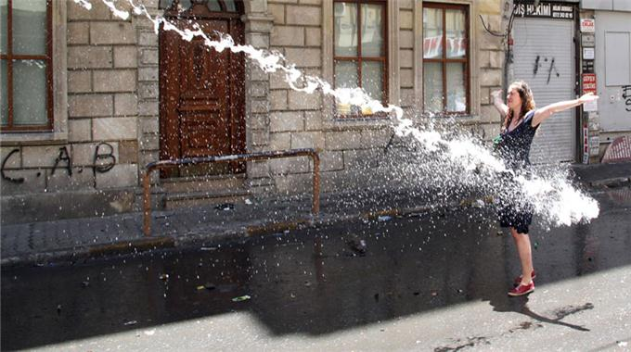
SİYAHLI KADIN
TAKSIM GEZI PARKI DİRENİŞİ
HAZİRAN 2013
FULYA SARVAN, AKDENIZ UNIVERSITY

Slide 22
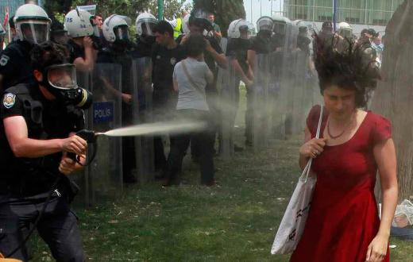
KIRMIZILI KADIN
TAKSIM GEZI PARKI DİRENİŞİ
HAZİRAN 2013
FULYA SARVAN, AKDENIZ UNIVERSITY

Slide 23
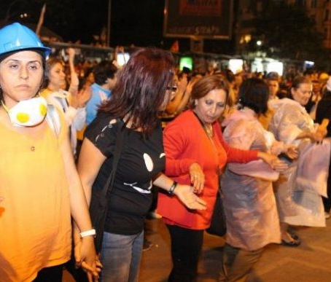
BARIŞ ZİNCİRİ KURMUŞ ANNELER
TAKSIM GEZI PARKI DİRENİŞİ
HAZİRAN 2013
FULYA SARVAN, AKDENIZ UNIVERSITY

Slide 24
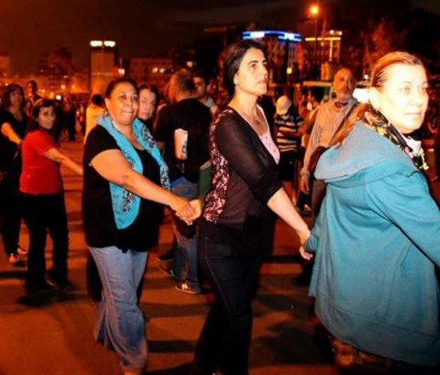
BARIŞ ZİNCİRİ KURMUŞ ANNELER
TAKSIM GEZI PARKI DİRENİŞİ
HAZİRAN 2013
FULYA SARVAN, AKDENIZ UNIVERSITY

Slide 25
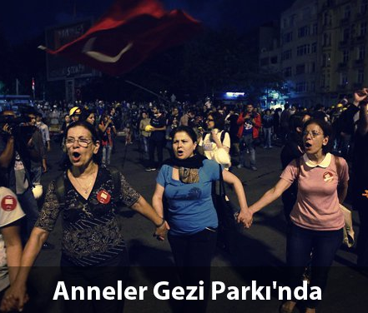
BARIŞ ZİNCİRİ KURMUŞ ANNELER
TAKSIM GEZI PARKI DİRENİŞİ
HAZİRAN 2013
FULYA SARVAN, AKDENIZ UNIVERSITY

Slide 26
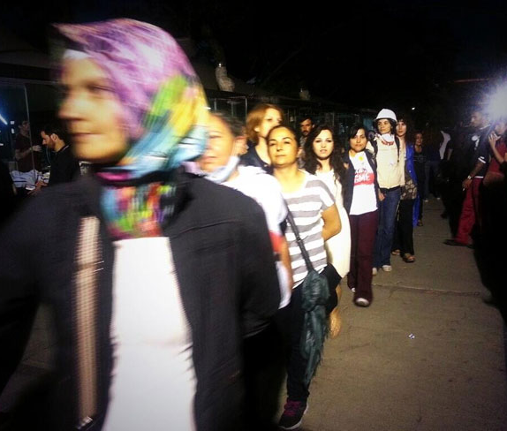
BARIŞ ZİNCİRİ KURMUŞ ANNELER/ KIZLAR
TAKSIM GEZI PARKI DİRENİŞİ
HAZİRAN 2013
FULYA SARVAN, AKDENIZ UNIVERSITY

Slide 27
Ancak
Çok iyi bildiğimiz tarihsel, sosyal ve politik nedenlerle kadınlar yöneticilik pozisyonlarından uzak tutulmakta, CAM TAVANLAR VE CAM DUVARLARLA KISITLANMAKTA ve liderlik potansiyellerini tam olarak gerçekleştirememektedir.
Kadınlarla ilgili nedenler…
Kadınlar liderlik/ yöneticilik pozisyonlarına aday olmak için yeterli özgüveni ve
Aday olan diğer kadınları destekleme kararlılığını gösterememekte
Kadın liderliğini geliştirmek üzere birbirleriyle etkili bir işbirliği yapamamaktadır.

Slide 28
ÖNERİLERİM
Kadınlar olarak toplumsal cinsiyet bilincimizi geliştirerek
Liderlik pozisyonları için özgüvenimizi güçlendirerek aday olmalı
Kadın liderliği önündeki engellere karşı mücadele etmeli
Bunun bir takım çalışması gerektirdiği bilinciyle birbirimizi liderlik pozisyonları için teşvik etmeli ve destekleyici olmalıyız.

Slide 29
SONUÇ OLARAK
Kadın-erkek eşitsizliğinden daha az şikayet ederek,
Önümüze çıkan liderlik fırsatlarını cesaretle değerlendirerek ve
Birbirimizi liderlik rollerine erişimde daha fazla teşvik ederek, kolaylaştırıcı ve destekleyici olarak
İŞE BAŞLAYABİLİR VE ATATÜRK’ÜN GÜVENİNE DAHA BAŞARIYLA
LAYIK OLABİLİRİZ

Slide 30
İlginiz için teşekkürler

